Slide 1

PAUL
Vorlage Schulung
Praxisnahe Awareness- und IT-Sicherheit
Unterrichtseinheiten
für Lernende im öffentlichen Dienst

Slide 2
Module:
Einführung IT-Sicherheit
Sichere Passwörter und Authentifizierung
Umgang mit Wechseldatenträgern
Social Engineering und Manipulation
Datensicherheit
Reaktion auf IT-Sicherheitsvorfälle

Slide 3
Modul 1:
Einführung in die IT-Sicherheit

Slide 4

6 Gründe für IT-Sicherheit
Schutz vor
persönlichen
Problemen
Vermeidung
von Mehrarbeit
und Ärger
Beitrag zur Sicherheit
Ihrer Behörde
und den Bürger:innen
Verständnis
für aktuelle
Bedrohungen
Vermeidung
unangenehmer
Konsequenzen
Stärkung
Ihrer Kompetenz
im Arbeitsalltag
Notes:
1. Schutz vor persönlichen Problemen
"Stellen Sie sich vor, jemand hackt Ihr E-Mail-Konto oder Ihre Dienstgeräte."
Das kann dazu führen, dass private Informationen veröffentlicht werden oder berufliche Daten in die falschen Hände geraten. Die Schulung hilft Ihnen, solche Risiken zu erkennen und zu vermeiden – sowohl im Beruf als auch privat.
2. Vermeidung von Mehrarbeit und Ärger
"Ein falscher Klick kann bedeuten, dass Sie stunden-, wochen- oder monatelang nicht mehr wie gewohnt arbeiten können."
Wenn Schadsoftware Ihre Systeme lahmlegt, verlieren Sie wertvolle Arbeitszeit und haben zusätzlichen Stress. Ggf. müssen ganze Abläufe behelfsweise geändert werden. Es fallen zusätzliche Arbeitsschritte an, sodass sich die Bearbeitungszeit erhöht. Mit dem Wissen aus der Schulung können Sie solche Situationen umgehen und Ihre Arbeit ohne Unterbrechung erledigen.
3. Beitrag zur Sicherheit Ihrer Behörde und den Bürger:innen
"Wussten Sie, dass die meisten Sicherheitsvorfälle durch kleine Fehler entstehen?"
Häufig sind Angriffe aufgrund kleiner Fehler, wie einem unsicheren oder nicht geänderten Passwort, möglich. Wenn Sie sich der Risiken bewusst sind, tragen Sie aktiv dazu bei, nicht nur Ihre Behörde, sondern auch die Bürger:innen vor Datenverlust, Imageschäden und hohen Kosten zu schützen. Hierbei ist die besondere Verantwortung des öffentlichen Dienstes gegenüber den Bürger:innen zu betonen. Damit sorgen Sie auch für einen reibungslosen Ablauf Ihrer eigenen Arbeit.
4. Verständnis für aktuelle Bedrohungen
"Möchten Sie wissen, wie Angreifer:innen vorgehen?"
In der Schulung lernen Sie, wie Hacker versuchen, an Daten zu kommen, und wie Sie sich davor schützen können. Dieses Wissen hilft Ihnen nicht nur im Beruf, sondern auch im Alltag – zum Beispiel beim Umgang mit Ihren privaten Geräten.
5. Vermeidung unangenehmer Konsequenzen
"Ein Sicherheitsvorfall erfordert eine Prüfung, um Ursachen und Schäden zu klären."
Dabei steht das Lernen aus dem Vorfall im Mittelpunkt, nicht die Schuldfrage. Mit dem Wissen aus der Schulung können Sie in IT-Krisensituationen angemessen reagieren und tragen so zu einer schnellen Lösung bei. Eine offene Fehlerkultur ist dabei entscheidend – niemand erwartet, dass Sie IT-Expert:in sind, aber ein grundlegendes Verständnis sowie ein korrektes und angemessenes Handeln wird vorausgesetzt, damit Sie Ihre Behörde und sich selbst vor größeren Folgen schützen.
6. Stärkung Ihrer Kompetenz im Arbeitsalltag
"IT-Sicherheit ist heute wichtiger denn je – auch im öffentlichen Dienst."
Mit dem Wissen aus der Schulung sind Sie bestens gerüstet, um die Anforderungen der Digitalisierung sicher zu meistern und in Ihrem Arbeitsumfeld eine Vorreiterrolle einzunehmen

Slide 5
Erfolgreiche Cyberangriffe auf den ö.D.
Landkreis Anhalt-Bitterfeld, Juli 2021
Was ist passiert?
Ransomware-Angriff verschlüsselte über 400 Server
zentrale Verwaltungsprozesse lahmgelegt
Konsequenzen:
Ausfälle: Bürgerbüro, Sozialleistungen, Antragsbearbeitung
Katastrophenfall ausgerufen: Unterstützung durch BSI und externe Experten
Lösegeld (500.000 USD) nicht gezahlt
finanzielle Schäden: ca. 2,5 Mio. Euro
Wiederherstellung der Systeme dauerte Wochen
Lehren:
Schwächen in der IT-Sicherheit offengelegt
präventive Maßnahmen und Resilienz notwendig
Stärkung der Sicherheitsstrategie nach dem Vorfall
Rechenzentrum Südwestfalen-IT, Oktober 2023
Was ist passiert?
Hackergruppe „Akira“ nutzte eine VPN-Schwachstelle
schwache Passwörter und fehlende regelmäßige Updates begünstigten den Angriff
Ransomware legte 1.463 Server lahm, 871 Server mussten neu aufgesetzt werden
Konsequenzen:
monatelange Ausfälle zentraler Verwaltungsdienste: Einwohnermeldewesen, Standesamt, Sozialwesen, Kraftfahrzeugwesen
finanzielle Schäden und Vertrauensverlust
Verlust von Kund:innen (z. B. Stadt Witten)
Lehren:
stärkere Passwortrichtlinien erforderlich
kontinuierliche Systempflege und Updates essenziell
Notes:
Die öffentliche Verwaltung ist zunehmend Ziel von Cyberangriffen, wie die Vorfälle beim Landkreis Anhalt-Bitterfeld im Juli 2021 und bei der Südwestfalen-IT Ende Oktober 2023 deutlich zeigen. Diese Beispiele verdeutlichen, welche gravierenden Folgen solche Angriffe haben können, nicht nur auf die IT-Infrastruktur, sondern auch auf die Bürger und die tägliche Verwaltungsarbeit.
Ein Ransomware-Angriff auf den Landkreis Anhalt-Bitterfeld führte zur Verschlüsselung von über 400 Servern und legte die gesamte Verwaltung lahm. Verwaltungsabläufe, wie die Bearbeitung von Anträgen oder die Auszahlung von Sozialleistungen, wurden massiv gestört. Der Katastrophenfall wurde ausgerufen – ein drastischer Schritt, um externe Unterstützung und Notfallmaßnahmen zu koordinieren. Der Landkreis erlitt finanzielle Schäden von etwa 2,5 Millionen Euro. Bürger und Mitarbeitende mussten über Wochen mit einem eingeschränkten oder ausgefallenen Betrieb zurechtkommen. Ursache: Unzureichende Prävention und mangelhafte IT-Resilienz.
Der Vorfall bei Südwestfalen-IT im Jahr 2023 zeigt, wie gefährlich Nachlässigkeiten bei Passwörtern und Sicherheitsupdates sein können. Die Angreifer nutzten eine Schwachstelle in der VPN-Software und lahmten die IT-Infrastruktur von 72 Kommunen – Einwohnermeldeämter, Standesämter und Sozialwesen waren monatelang außer Betrieb. Die IT-Dienstleistung für Tausende Bürger fiel aus. Mehrere Server mussten neu aufgesetzt werden, und die Verwaltung konnte ihre Arbeit erst ein Jahr später vollständig aufnehmen.
Was bedeuten diese Vorfälle für uns? Fehlende Prävention, wie schwache Passwörter und unregelmäßige Updates, öffnen Tür und Tor für Angreifer. Der entstehende Schaden ist immens: finanzielle Verluste, Vertrauensverlust der Bürger und wochenlange Ausfälle öffentlicher Dienstleistungen. Es liegt an uns, durch vorausschauendes Handeln, regelmäßige Schulungen und stärkere Sicherheitsmaßnahmen solche Szenarien zu verhindern.

Slide 6
Zentrale Lehren aus beiden Angriffen
IT-Sicherheitsstrategie stärken:
Präventive Maßnahmen wie regelmäßige Backups und Sicherheitsupdates.
Etablierung von Notfallplänen.
Bewusstsein schärfen:
Sensibilisierung der Mitarbeitenden für IT-Sicherheitsrisiken.
Schulungen für sichere Passwortnutzung und Erkennung von Bedrohungen.
Externe Partner einbinden:
Zusammenarbeit mit Sicherheitsbehörden und IT-Dienstleistern.
Nutzung externer Expertise bei der Wiederherstellung und Prävention.
Resilienz aufbauen:
Frühzeitige Investition in sichere Infrastruktur.
Systeme auf Angriffe vorbereiten, um Ausfallzeiten zu minimieren.

Slide 7
Alles weit weg!??
20.03.2024
Stadt Rheinberg
Formulare massenhaft mit Spameinträgen überschwemmt
Internetseite nicht erreichbar
15.11.2023
Stadt Neuss
Hackerangriff
schnelle Isolation der betroffenen Geräte, kaum Auswirkungen
02.10.2023
Stadt Essen
Hackerangriff
12.10.2023
Stadt Köln
DDoS-Angriff
Serverausfälle
18.03.2024
Stadt Essen
Netzwerkstörung
Ursache nicht genannt
Mai 2024
Stadt Kamp-Lintfort
Phishing-Mails “im Namen des Bürgermeisters”
05.09.2021
Kreis Wesel
Hackerangriff
25.000 € Schaden
Notes:
Diese Folie zeigt konkrete Beispiele, dass Cyberangriffe nicht nur global, sondern auch in unserer unmittelbaren Umgebung eine reale Gefahr darstellen. Städte wie Essen, Köln oder Neuss sowie der Kreis Wesel haben in den letzten Jahren unterschiedlichste Angriffe erlebt – von Ransomware, die ganze Systeme lahmlegte, bis zu Spamwellen, die Verwaltungsdienste überforderten.
Was diese Fälle verdeutlichen:
Allgegenwärtige Bedrohung: Keine Stadt oder Behörde ist zu klein oder unwichtig, um Ziel eines Angriffs zu werden.
Vielfältige Konsequenzen: Ob IT-Ausfälle, finanzielle Schäden oder Vertrauensverluste – Cyberangriffe haben weitreichende Folgen für Bürger:innen und Institutionen.
Erfolgreiche Gegenmaßnahmen: Der schnelle Umgang mit Schwachstellen, wie in Neuss gezeigt, kann größere Schäden verhindern, erfordert jedoch Vorbereitung und Schulung.
Botschaft: Diese Vorfälle sind Warnsignale und zugleich Lernmöglichkeiten. Durch präventive Maßnahmen und ein starkes Sicherheitsbewusstsein kann jede Behörde ihre Widerstandskraft erhöhen.

Slide 8
IKT-Sicherheitsarchitektur Stadtverwaltung Berlin
Sicherheits-
richtlinien
Schulungen
Zugangs-
kontrollen
Verschlüsselung
regelmäßige Updates
Ziel:
Sicherstellen, dass alle öffentlichen Einrichtungen Berlins sicher arbeiten und gut zusammenarbeiten, um Daten und Systeme zu schützen.
Notes:
Für gut funktionierende IT-Sicherheit sind Beispiele schwer zu finden – denn eine starke Abwehr lässt Katastrophen gar nicht erst zu. Die Stadt Berlin stellt ein positives und anschauliches Beispiel mit ihrer IKT-Sicherheitsarchitektur dar. Sie sorgt dafür, dass auf IT-Sicherheitsbedrohungen effizient reagiert werden kann und alle Verwaltungsstellen Berlins sicher arbeiten und reibungslos miteinander kooperieren.
Die Strategie basiert auf mehreren Säulen:
Sicherheitsrichtlinien: Einheitliche Vorgaben, wie zum Beispiel starke Passwörter und der bewusste Umgang mit sensiblen Daten, schaffen eine klare Basis für alle Mitarbeitenden.
Schulungen und Übungen: Regelmäßige Schulungen sorgen dafür, dass Mitarbeitende nicht nur über aktuelle Bedrohungen wie Phishing oder sicherheitsbewussten Umgang mit Daten informiert werden, sondern auch in Übungen auf reale Cyberangriffe vorbereitet sind. Diese Kombination aus Theorie und Praxis stärkt die "Human Firewall" und stellt sicher, dass alle Mitarbeitenden in Krisensituationen richtig handeln können.
Zugangskontrollen: Durch passwortgeschützte Zugänge und Sicherheitsüberprüfungen wird sichergestellt, dass nur autorisierte Personen auf wichtige Daten zugreifen können.
Verschlüsselung: Sowohl bei der Übertragung als auch bei der Speicherung sensibler Daten setzt Berlin auf moderne Verschlüsselungstechnologien. Das schützt die Daten selbst dann, wenn jemand versucht, sie abzugreifen.
Regelmäßige Updates: Sicherheitslücken entstehen häufig durch veraltete Software. Mit konsequenten und regelmäßigen Updates wird diesem Risiko wirksam begegnet.
Das Ergebnis dieser Strategie: Mehr Sicherheit für Daten, Bürger:innen und Verwaltungsprozesse.

Slide 9
Modul 2:
Sichere Passwörter und Authentifizierung

Slide 10
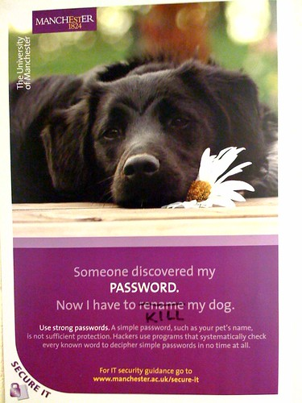
Passwortsicherheit
Wie häufig müssen Sie in Ihrer Behörde Passwörter ändern?
Gibt es Richtlinien wie Ihre Passwörter aussehen sollen?
Gab es in der Vergangenheit Probleme mit gestohlenen Passwörtern?
Notes:
Teilnehmenden sollen diskutieren, wie Passwortsicherheit aktuell in ihren Behörden behandelt wird. Hierfür sollen die in den Behörden genutzten Richtlinien besprochen werden und es sollen Beispiele für Probleme mit gestohlenen Passwörtern Behörden behandelt werden,
Bild von https://openverse.org/image/d3527e4e-fb1a-42d4-bae7-e1eb2d594cc6?q=password&p=5 CC 2.0 Lizenz

Slide 11
Erstellung sicherer Passwörter
Satzmethode
  Einen leicht merkbaren Satz wählen (z. B. "Heute trinke ich 2 große Tassen Kaffee.")
  Von jedem Wort den ersten Buchstaben nehmen: H t i 2 g T K
  Zahlen und Sonderzeichen beibehalten oder hinzufügen, Groß-/Kleinschreibung variieren: Hti2gTK!
Wortkombinationen
  Einige zufällige, unzusammenhängende Wörter aussuchen (z. B. "Wolke", "Hebel", "Tiger", "17", "Stern")
  Zu einem ungewöhnlichen Passwort kombinieren, Sonderzeichen einfügen, Groß-/Kleinschreibung nutzen: WolkeHebelTiger17*Stern
Erstellen Sie selbst jeweils ein sicheres Passwort nach den beiden vorgestellten Methoden.
Notes:
Hier werden die Satzmethode und die Methode Wortkombination vorgestellt.
Die Schulungsteilnehmenden können dann mit diesen Methoden eigene sichere Passwörter erstellen. Durch das interaktive Erstellen der Passwörter können die Methoden effektiver gelernt werden.

Slide 12
Quiz
Notes:
An dieser Stelle wird ein kurzes Quiz durchgeführt, indem das zuvor erworbene Wissen getestet wird, indem Passwörter als sicher oder unsicher bewertet werden.
https://create.kahoot.it/details/7719bca2-1151-4e84-9d21-8e0a7db485cb
(je nach bereit in der Schulung vergangenen Zeit, kann dieses Quiz übersprungen werden)
Alternatives Quiz, in dem Fragen zu Passwörtern allgemein gestellt werden: https://www.bits-training.de/training/03-lektion-passwoerter/90-quiz-passwoerter/

Slide 13
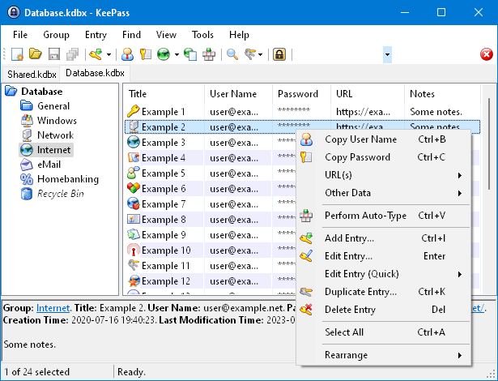
Passwortmanager
Was macht man um sich eine große Anzahl verschiedener Passwörter sicher zu merken?
Hierfür gibt es spezielle Tools (Passwortmanager)
können sichere Passwörter erzeugen und speichern
Geschützt durch Master-Passwort
Werden in Ihrer Behörde bereits Passwortmanager eingesetzt?
Notes:
Hier wird der Passwortmanager KeePass kurz gezeigt.
Passwortmanager wie KeePass sind Tools, um Ihre Passwörter sicher und übersichtlich zu speichern. Statt sich zahlreiche Passwörter merken zu müssen, speichern Sie diese verschlüsselt in einer zentralen Datenbank. Der Zugriff erfolgt mit einem einzigen, sicheren Master-Passwort. KeePass bietet zusätzliche Funktionen wie die automatische Passwortgenerierung und das automatische Ausfüllen von Anmeldefeldern. Da KeePass lokal auf Ihrem Gerät läuft, behalten Sie die Kontrolle über Ihre Daten. Mit einem Passwortmanager schützen Sie Ihre Konten effektiv vor Angriffen und vermeiden unsichere Gewohnheiten wie das Wiederverwenden von Passwörtern. KeePass ist Plattformübergreifend und kann unter Windows, Mac, Linux und BSD genutzt werden.
Bildquelle: keypass.info

Slide 14
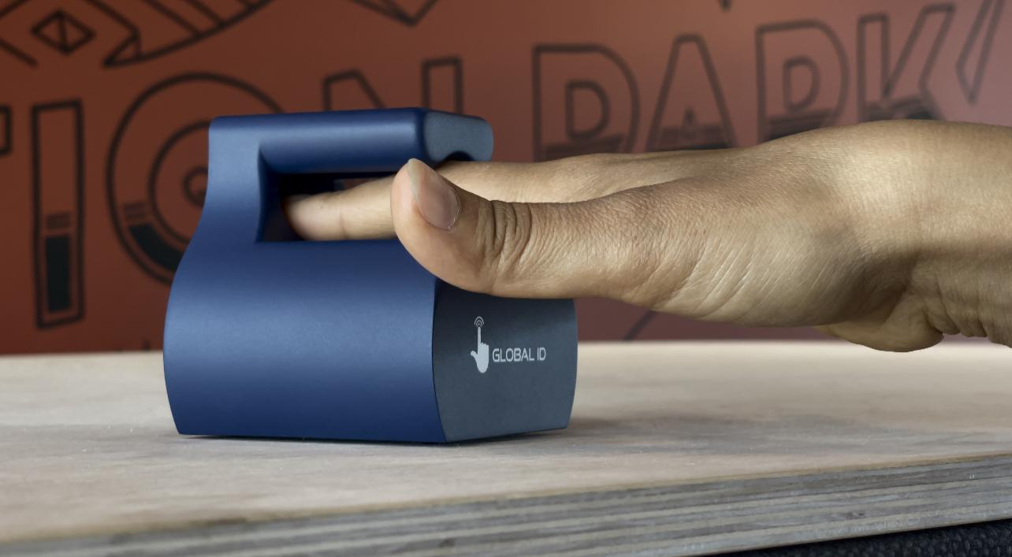
Multifaktor-Authentifizierung
Um ein:e Benutzer:in sicher zu identifizieren gibt es verschiedene Möglichkeiten, besonders sicher ist es, wenn mehr als eine Methode eingesetzt wird:
What You Know (Wissen): Passwort, PIN, Sicherheitsfragen
What You Have (Besitz): Smartphone (z. B. für SMS- oder App-basierte Codes), Hardware-Token (z. B. YubiKey), Smartcard
What You Are (Biometrie): Fingerabdruck, Gesichtserkennung, Iris-Scan
Where You Are (Standort): GPS-Standortdaten, Netzwerkstandort (z. B. IP-Adresse)
What You Do (Verhalten): Tippmuster, Mausbewegungen, Nutzungsmuster (z. B. Zeit und Ort der Anmeldung)
Notes:
Diese Folie stellt das Konzept der Multifaktorauthentifizierung vor und gibt verschiedene Beispiele wie diese verwendet werden können.
In den meisten Behörden ist der Einsatz von Multifaktorauthentifizierung noch nicht gebräuchlich, dies kann thematisiert werden.
Bildquelle: https://openverse.org/image/5421cd9d-1e61-4baa-9467-46003c2e7529?q=authentification&p=9 (CC 4.0)

Slide 15
Modul 3:
Umgang mit Wechseldatenträgern

Slide 16
LIVE-Demo
Notes:
LIVE-Demo: Ein Teilnehmer bekommt den USB-Stick in die Hand gedrückt, mit der Bitte diesen in den Laptop einzustecken und ein Dokument für mich auszudrucken.
-> Teilnehmer muss beschreiben, was passiert und was er daraus lernt (siehe nächste Folie)
Lessons Learned: Im Plenum durchführen -> Punkte zusammen sammeln

Slide 17


Lessons Learned
Was habe ich gelernt?
Was könnte ich beim nächsten Mal besser machen?
USB-Stick verwenden, den man selbst kennt
Software verwenden, die USB-Sticks verweigert
…
Keine unbekannten Wechseldatenträger verwenden
Bewusstsein schaffen
Richtlinien schaffen
Vorfälle melden
Notes:
Musterlösung
Was habe ich gelernt?
1. Gefährdungspotenzial: Unsichere Wechseldatenträger, wie USB-Sticks oder externe Festplatten, können Schadsoftware enthalten, die beim Anschließen an ein Gerät ausgeführt wird.
2. Bedeutung von Sicherheitsrichtlinien: Die Einhaltung von Sicherheitsrichtlinien, z. B. nur autorisierte Wechseldatenträger zu verwenden, ist entscheidend, um Angriffe zu verhindern.
3. Verantwortung im Umgang: Der bewusste Umgang mit Wechseldatenträgern schützt nicht nur das eigene Gerät, sondern auch das gesamte Unternehmensnetzwerk.
4. Prüfverfahren nutzen: IT-Sicherheitslösungen, wie Virenscanner oder Sandboxen, sollten immer vor dem Einsatz eines Wechseldatenträgers verwendet werden.
5. Social Engineering Risiko: Kriminelle können manipulierte Datenträger gezielt platzieren, um sie von Mitarbeitenden anschließen zu lassen (z. B. in der Nähe von Arbeitsplätzen oder im Empfangsbereich).
---
Was könnte ich beim nächsten Mal besser machen?
1. Prüfung vor dem Einsatz:
- Keine unbekannten Wechseldatenträger verwenden, auch wenn sie harmlos aussehen.
- Vor der Nutzung autorisierter Geräte sicherstellen, dass sie mit aktuellen Virenscannern geprüft wurden.
2. Bewusstsein schärfen:
- Kollegen auf die Risiken aufmerksam machen und Wissen über Sicherheitsrichtlinien teilen.
- Regelmäßig Awareness-Schulungen besuchen oder auffrischen.
3. Richtlinien konsequent umsetzen:
- Nur durch das Unternehmen bereitgestellte Wechseldatenträger verwenden.
- Persönliche Geräte strikt von beruflich genutzten Systemen trennen.
4. Verdächtige Vorfälle melden:
- Wenn ein verdächtiger Wechseldatenträger gefunden wird, diesen sofort der IT-Abteilung melden und keinesfalls eigenmächtig verwenden.
5. Technische Lösungen stärker nutzen:
- USB-Ports nur bei Bedarf freigeben oder komplett deaktivieren, wenn sie nicht benötigt werden.
- Verschlüsselung oder Authentifizierungsmechanismen für autorisierte Datenträger verwenden.

Slide 18
Modul 4:
Social Engineering und Manipulation

Slide 19
Phishing Mails
Im Vorfeld werden die Teilnehmer Phishing Mails erhalten, auf die sie dann im Workshop angesprochen werden.
Im Nachfolgenden wird den Teilnehmern dann erklärt welche Gefahren durch Phishing Mails entstehen

Slide 20
Gefahren durch Social Engineering/Phishing
In den Phishing Mails kann Druck oder Angst erzeugt werden, z.B. Mahngebühren bei unpünktlicher Antwort.
Es werden wichtige Inhalte angedeutet, wie z.B. eine fehlerhafte Gehaltsabrechnung
Der Angreifer gibt sich als Vorgesetzter oder Chef aus und nutzt die Hierarchie in einem Unternehmen aus.
Quelle: https://www.allianz-fuer-cybersicherheit.de/SharedDocs/Downloads/Webs/ACS/DE/partner/20190116_Awareness_Poster_SoSafe.pdf?__blob=publicationFile&v=2

Slide 21
Workshop-Teilnehmer “fit” machen
Den Teilnehmern erklären, wie eine Kontaktperson verifiziert werden kann
Guten Kontakt zum IT-Support herstellen
Erklären was bei Worst-Practice Beispielen schlecht gelaufen ist/wo die Fehler lagen
Quelle: https://www.allianz-fuer-cybersicherheit.de/SharedDocs/Downloads/Webs/ACS/DE/partner/20190116_Awareness_Poster_SoSafe.pdf?__blob=publicationFile&v=2

Slide 22
Modul 5:
Datensicherheit

Slide 23
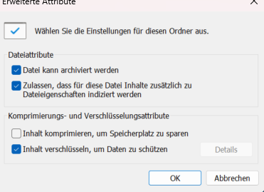
Verschlüsselung von Dateien und Festplatten
Warum ist Verschlüsselung sinnvoll?
Welche Daten müssen besonders geschützt werden?
BitLocker: Feature zur Verschlüsselung von Microsoft, das Daten auf Festplatten und anderen Speichermedien schützt, indem sie die Daten verschlüsselt und unbefugten Zugriff verhindert
- Einsatz in vielen Behörden
Statt der Verschlüsselung der ganzen Festplatte, unterstützt Windows auch die Verschlüsselung einzelner Dateien
Notes:
Die Vorteile Verschlüsselung von Daten und Festplatten von Verschlüsselung von Daten werden auf dieser Folie kurz vorgestellt:
Warum ist Verschlüsselung sinnvoll?
Vertraulichkeit
Verschlüsselung sorgt dafür, dass Daten nur von autorisierten Personen oder Systemen gelesen werden können. Sie schützt vor dem Zugriff durch unbefugte Dritte, selbst wenn diese die Daten abfangen oder stehlen.
Integrität
Verschlüsselung kann sicherstellen, dass Daten während der Übertragung oder Speicherung nicht unbemerkt manipuliert werden.
Datenschutz und Compliance
Viele Datenschutzgesetze (z. B. DSGVO, HIPAA) schreiben vor, dass sensible Daten verschlüsselt werden müssen, um gesetzliche Anforderungen zu erfüllen.
Schutz vor Cyberangriffen
Verschlüsselte Daten sind für Angreifer ohne die richtigen Schlüssel unbrauchbar. Selbst bei Datendiebstahl bleiben die Informationen geschützt.
Welche Daten müssen besonders geschützt werden?
Persönliche Daten (PII – Personally Identifiable Information)
Name, Adresse, Geburtsdatum, Telefonnummer
Sozialversicherungsnummern, Personalausweisdaten
Gesundheitsdaten
Zahlungsdaten
Kreditkarteninformationen
Bankkontodaten
Unternehmensgeheimnisse (oder Behördengeheimnisse)
Geschäftspläne
Kundenlisten
Finanzdaten und Marktforschung
Gesundheitsdaten
Krankenakten
Diagnosen und medizinische Behandlungen
Anmeldedaten
Passwörter
Authentifizierungs-Token
Kommunikation
E-Mails
Chats
VoIP-Gespräche
Kritische Infrastrukturdaten
Netzwerkinformationen
Steuerungssysteme in Energie, Wasser und Verkehr
Danach werden kurz Bitlocker und die Verschlüsselung individueller Dateien unter Windows 11 gezeigt.
Bildquelle: eigene Darstellung

Slide 24
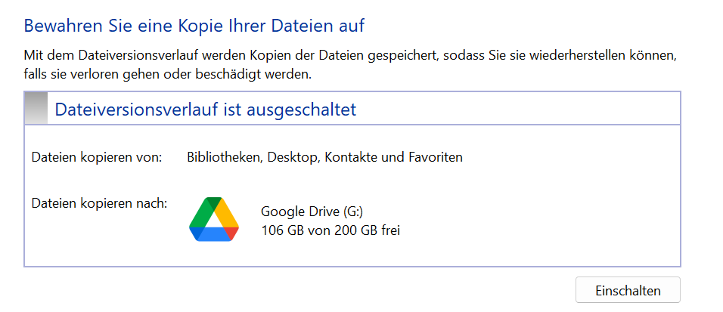
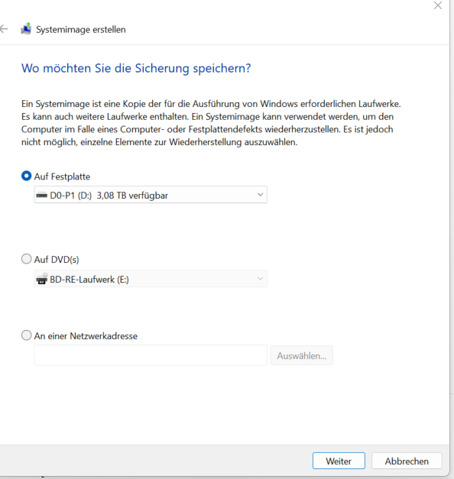
Backups von Dateien
Automatische Backups mit Dateiversionsverlauf:
  automatisches, regelmäßiges Sichern zuvor festgelegter Ordner
  Backups auf ein externes Laufwerk oder gebräuchliche Cloud Anbieter wie OneDrive, Dropbox, Google Drive
  z.B. durch Behörde eingerichtet
Manuelle Backups des kompletten Systems durch ein Systemabbild auf Festplatte, DVD oder Netzwerk
Notes:
Die Folie erläutert Backup-Strategien:
Automatische Backups mit Dateiversionsverlauf: Regelmäßige Sicherung von Dateien aus festgelegten Ordnern auf externe Laufwerke oder Cloud-Dienste (z. B. OneDrive, Google Drive). Diese Backups können auch von Behörden eingerichtet sein.
Manuelle Backups: Erstellung eines vollständigen Systemabbilds auf Festplatte, DVD oder über das Netzwerk, um das gesamte System wiederherstellen zu können.
Diese Maßnahmen dienen der Datensicherheit und Wiederherstellbarkeit.
Bildquelle: eigene Darstellung

Slide 25
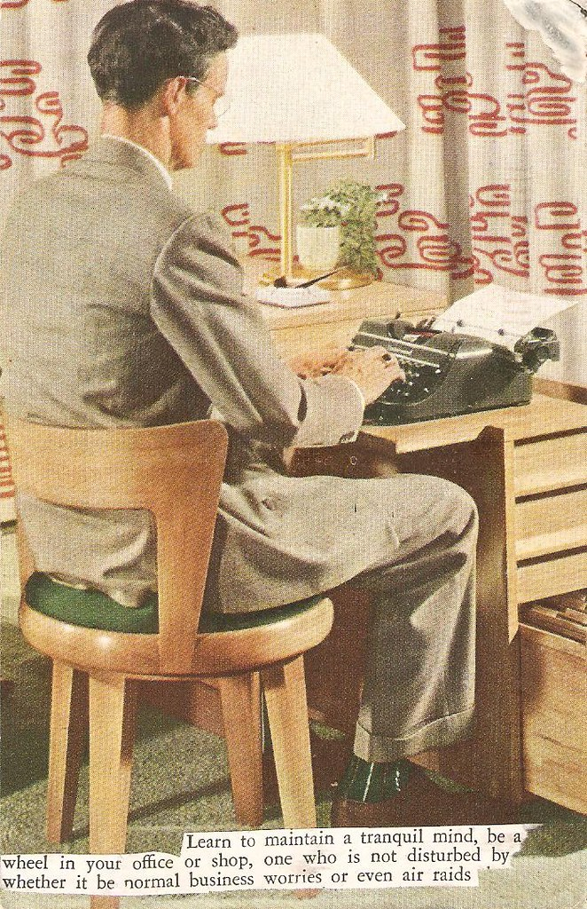
Sicherheit im Homeoffice
Ist die Arbeit im Homeoffice in Ihrer Behörde klar geregelt?
Gibt es eine Person, an die Sie sich bei Sicherheitsfragen wenden könnt?
Benutzen Sie private Geräte für die Arbeit im Homeoffice?
Wie loggen Sie sich von zuhause im Netzwerk Ihrer Behörde ein?
Reicht ein Passwort für Sicherheit?
Was passiert mit Ihren Daten wenn Sie die Kaffeetasse über den Laptop kippt?
Wie kommunizieren Sie im Homeoffice mit Ihren Kolleg:innen?
Notes:
Das BSI bietet eine Checkliste zur Arbeit im Homeoffice: https://www.bsi.bund.de/DE/Themen/Unternehmen-und-Organisationen/Informationen-und-Empfehlungen/Empfehlungen-nach-Angriffszielen/Remote/Home-Office/Checkliste-Home-Office/checkhomeoffice_node.html
Dieser richtet sich eher an Adminstrator:innen, als an Enduser. Die Fragen auf dieser Folie basieren auf den Fragen des Katalogs, sind aber so abgewandelt, dass sie sich an Enduser wenden.
Bild von https://openverse.org/image/a98db76e-8553-4e24-b1f3-21a035433429?q=homeoffice&p=5 (Public Domain)

Slide 26
Modul 6:
Reaktion auf IT-Sicherheitsvorfälle
Notes:
Im Modul "Reaktion auf Sicherheitsvorfälle" lernen Sie, angemessen auf potenzielle IT-Sicherheitsbedrohungen zu reagieren. Die Schulung soll Sie für effektives Handeln in kritischen Situationen sensibilisieren. Ziel ist es, die Auswirkungen von Cyberangriffen zu minimieren, strukturiert vorzugehen und typische Fehler zu vermeiden.
Die kommende Übung stellt ein praxisnahes Szenario dar, bei dem Sie erste Handlungsschritte entwickeln, um die Kontrolle über die Situation zu bewahren und Ihre IT-Abteilung effektiv zu unterstützen.

Slide 27
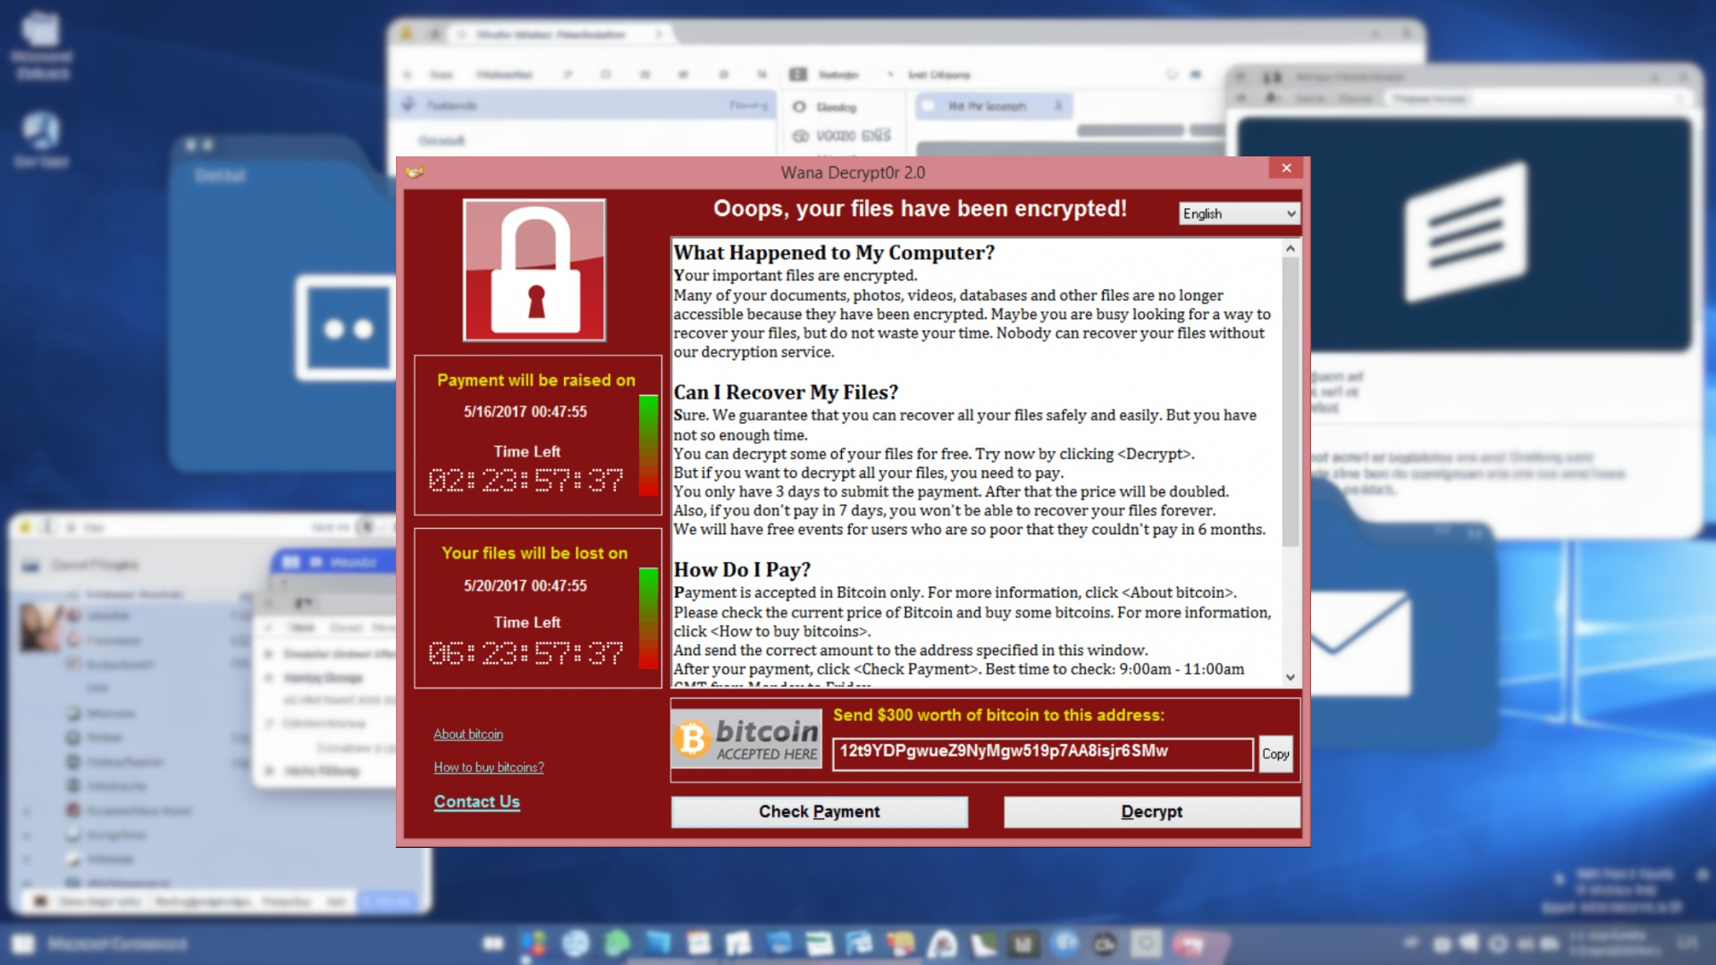
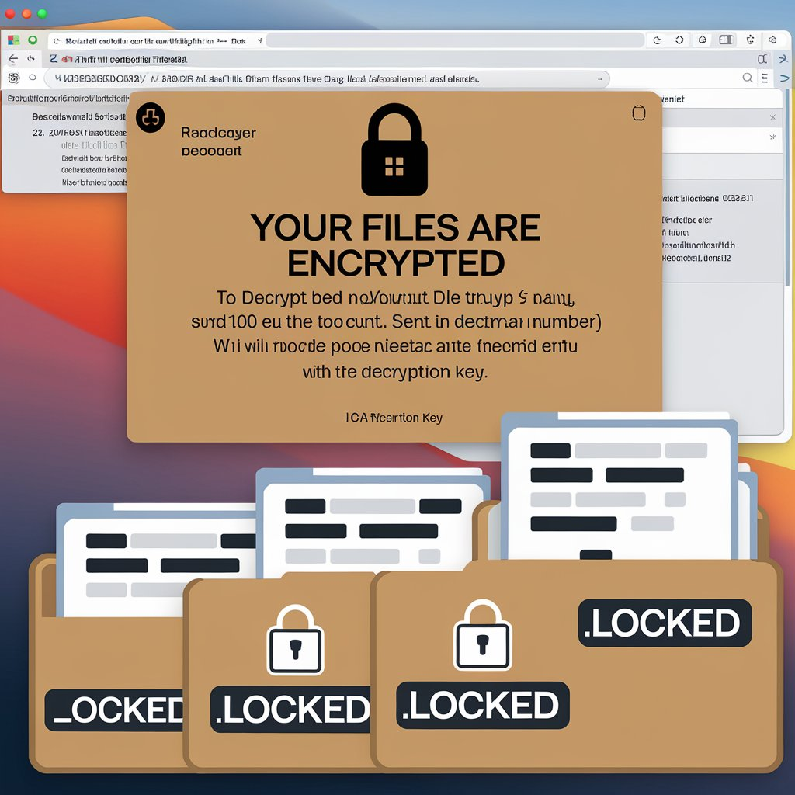
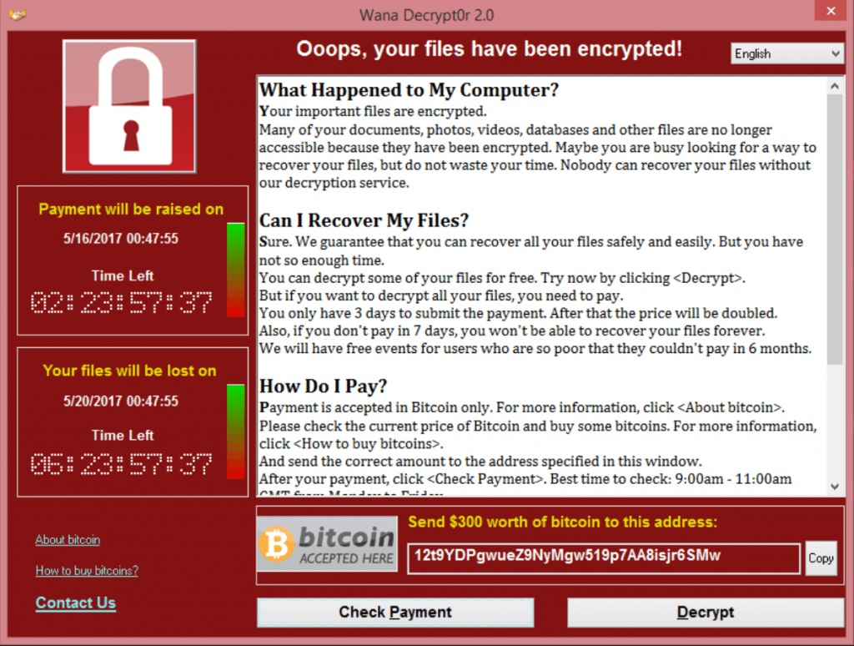
Notes:
Szenario: Sie sitzen an Ihrem Arbeitsplatz und erhalten eine dringende E-Mail. Nach dem Öffnen des E-Mail-Anhangs erscheint der folgende Bildschirm. Wie gehen Sie vor?
Aufgabe: Analysieren Sie die Situation und entwickeln Sie innerhalb von 10 Minuten konkrete Schritte, wie Sie reagieren würden.
Variante A - Geführte Übung:
Was sehen Sie auf dem Bildschirm? – Beschreiben Sie die Datei und Nachricht.
Was könnte das Risiko sein? – Schadhafte Software, Viren, Ransomware.
Was tun, bevor Sie die Datei öffnen? – Antivirenprüfung, Quelle verifizieren.
Wie sicherstellen, dass der Anhang keine Bedrohung ist? – Antiviren-Software, IT-Abteilung kontaktieren.
Welche Kommunikation ist nötig? – Kontakt zum Absender, IT informieren.
Dokumentation/Eskalation? – Welche Protokolle folgen?
Interaktive Phase: Simulation einer IT-Abteilung. Kommunikation und Eskalation üben.
Variante B - Offene Übung:
Hinweis an fortgeschrittene Teilnehmende möglich, dass ihre Lösung folgende Aspekte umfassen könnte:
Plan zur Überprüfung der Datei
konkrete Handlungsschritte, die das Eindämmen der Gefahr betreffen
Welche Schwachstellen oder Risiken könnten in einer Behörde für derartige Vorfälle bestehen?
Welche präventiven Maßnahmen könnten vorab getroffen werden, um diese Situationen zu minimieren?

Slide 28
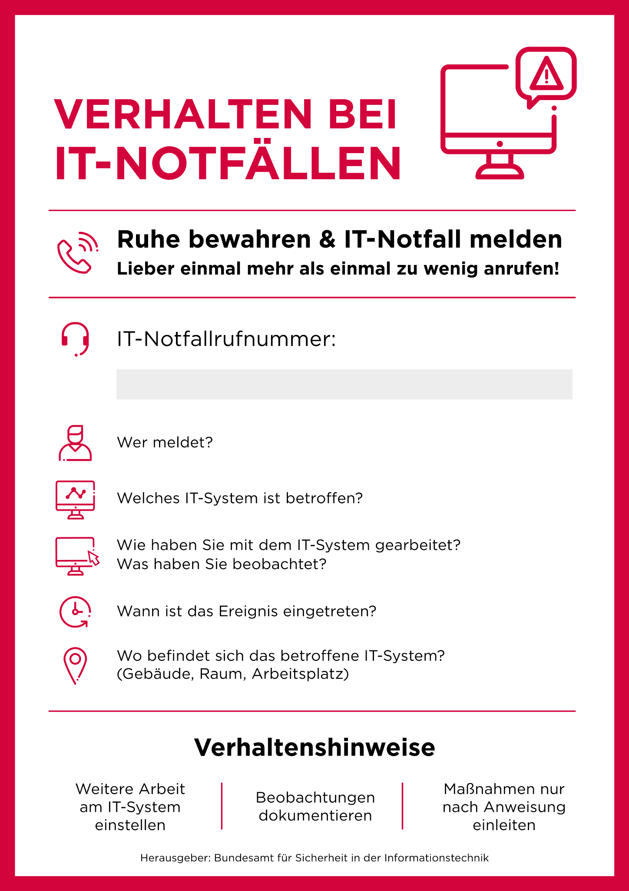
Best Practices | Worst Practices
regelmäßige Schulungen und Übungen | keine Kenntnisse über IT- Sicherheitsprozesse
schnelle Meldung an IT-Abteilung | eigenmächtiges Handeln ohne Kenntnisse
betroffene Systeme vom Netzwerk trennen | ungewöhnliches Verhalten ignorieren
strukturierte Dokumentation des Vorfalls | Daten löschen oder System abschalten
Nachbesprechung und Prävention | keine Konsequenzen oder Analysen nach einem Vorfall
Notes:
Aufarbeitung der Ergebnisse der praktischen Übung und Besprechung des richtigen Vorgehens. Der folgende Text ist nur als Anhaltspunkt für Sie als Schulenden gedacht und sollte auf die individuellen Ergebnisse der jeweiligen Gruppe angepasst werden:
Die richtige Reaktion auf IT-Sicherheitsvorfälle ist entscheidend, um Schäden zu minimieren und langfristige Prävention zu gewährleisten. Die IT-Notfallkarte der Allianz für Cybersicherheit dient dabei als Orientierungshilfe und bietet eine strukturierte Anleitung, um in solchen Situationen schnell und effektiv zu handeln.
Leitfragen zur Orientierung:
Welche Schritte ergreifen Sie sofort, um den Schaden zu minimieren?
Wen informieren Sie und welche Kommunikationswege nutzen Sie? >>> s. IT-Notfallkarte
Was würden Sie vermeiden, um die Situation nicht zu verschlimmern?
Zu den Best Practices gehören zunächst regelmäßige Schulungen und Übungen, damit alle Mitarbeitenden die IT-Sicherheitsprozesse kennen und im Ernstfall wissen, wie sie reagieren sollen. Ebenso wichtig ist die schnelle Meldung eines Vorfalls an die IT-Abteilung, um eine koordinierte Reaktion einzuleiten. Eine unverzichtbare Maßnahme ist das Trennen betroffener Systeme vom Netzwerk, um die Ausbreitung des Schadens zu verhindern (hierbei ist es ratsam ein Netzwerkkabel zeigen zu können, da in der Praxis nicht alle Kolleg:innen wissen, wie ein Netzwerkkabel aussieht). Zusätzlich sollte jeder Vorfall sorgfältig dokumentiert werden – dies ist nicht nur für die Analyse, sondern auch für rechtliche Zwecke essenziell. Abschließend sollten Nachbesprechungen durchgeführt werden, um Schwachstellen zu identifizieren und gezielte Präventionsmaßnahmen umzusetzen.
Auf der anderen Seite gibt es Vorgehensweisen, die unbedingt vermieden werden sollten. Eigenmächtiges Handeln ohne ausreichende Kenntnisse führt oft zur Verschärfung der Situation. Auch das Ignorieren ungewöhnlicher Verhaltensweisen oder Warnsignale kann schwerwiegende Folgen haben. Kritisch ist es außerdem, Daten unkontrolliert zu löschen oder Systeme einfach abzuschalten, da dies wichtige Beweise zerstören kann. Eine der größten Fehlerquellen ist es jedoch, Vorfälle nicht zu analysieren oder Maßnahmen für die Zukunft zu unterlassen. Dadurch bleiben Schwachstellen bestehen, und ähnliche Vorfälle könnten sich wiederholen.
Zusammengefasst: Eine klare, strukturierte Vorgehensweise unter Anwendung von Best Practices sorgt nicht nur dafür, dass ein aktueller Vorfall effektiv bewältigt wird, sondern trägt auch dazu bei, die Cybersicherheit in der gesamten Organisation nachhaltig zu stärken.

Slide 29
Vielen Dank für Ihre Aufmerksamkeit!
Til Anheier,
Fabian Bas,
Lisa Franzke,
Marcel Weber

Slide 30
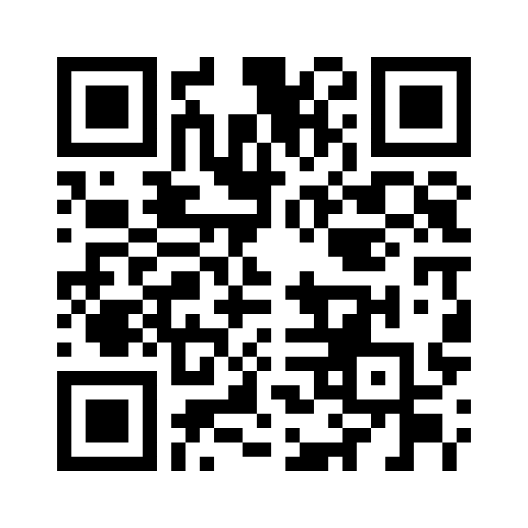
Zur Evaluation: https://www.menti.com/alqn9qo2ds3w

